Slide 1
Chia đoạn
Đọc nối tiếp
Tia nắng bé nhỏ
Bà nội của Na đã già yếu. Bà đi lại rất khó khăn.
Ngôi nhà của Na nằm trên một ngọn đồi. Hằng ngày nắng xuyên qua những tán lá trong khu vườn trước nhà tạo thành vệt sáng lóng lánh rất đẹp. Nhưng phòng ngủ của tất cả mọi người trong gia đình lại ở phía không có nắng. Bà nội rất thích nắng nhưng nắng không lọt vào phòng bà. Na chưa biết làm cách nào để đem nắng cho bà.
Một buổi sáng, khi đang dạo chơi trên đồng cỏ, Na cảm tháy nắng sưởi ấm mái tóc mình và nhảy nhót lên vạt áo. Cô bé vui mừng reo lên:
- Mình sẽ bắt nắng trên vạt áo mang về cho bà.
- Nghĩ vậy, cô bé chạy ùa vào phòng bà.
- Bà ơi! Bà nhìn này! Cháu mang ít nắng về cho bà đây! - Cô bé reo lên và xổ vạt áo ra nhưng chẳng có tia nắng nào ở đó cả.
- Kìa. Nắng long lanh trong mắt cháu đấy và rực lên trên máy tóc của cháu đây này! – Bà nội trìu mến nhìn cô bé.
Na không hiểu được tại sao nắng lại chiếu được từ mắt mình nhưng cô bé rất mừng vì làm cho bà vui. Mỗi sáng Na dạo chơi trong vườn rồi chạy vào phòng để mang nắng cho bà.
(Theo Hà Yên)
1
2
3
4

Slide 2
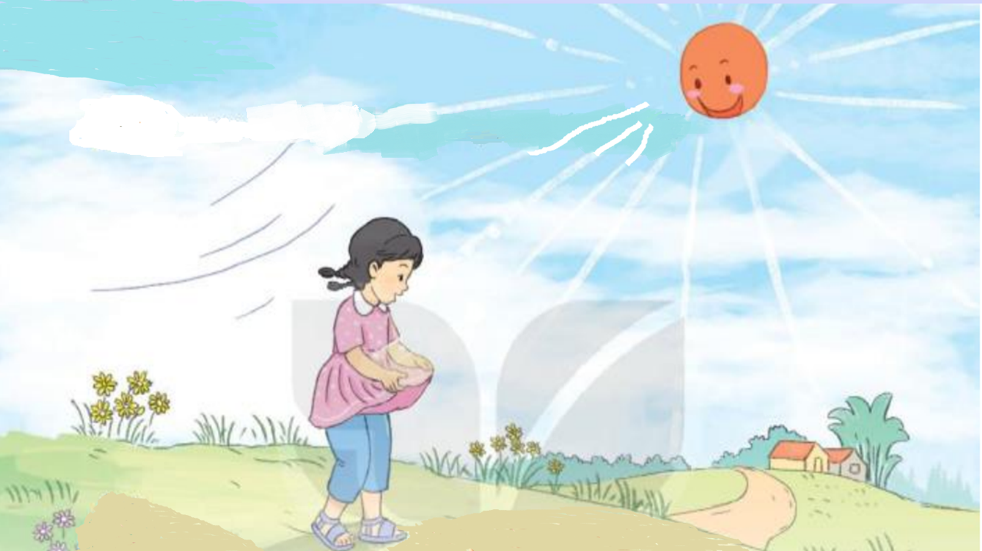
Luyện đọc đoạn
Tia nắng bé nhỏ
1
Bà nội của Na đã già yếu.
Bà đi lại rất khó khăn.

Slide 3
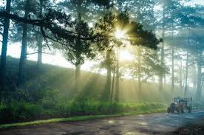
Giải nghĩa từ:
- Lóng lánh có nghĩa là gì?
- Lóng lánh: long lanh, óng ánh như được dát vàng lên.

Slide 4
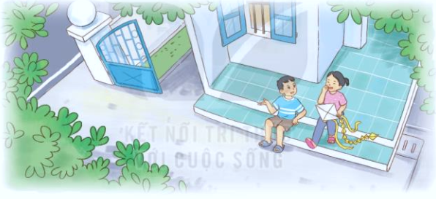
Luyện đọc đoạn
3
Một buổi sáng, khi đang dạo chơi trên đồng cỏ, Na cảm thấy nắng sưởi ấm mái tóc mình và nhảy nhót lên vạt áo. Cô bé vui mừng reo lên:
- Mình sẽ bắt nắng trên vạt áo mang về cho bà.
- Nghĩ vậy, cô bé chạy ùa vào phòng bà.
- Bà ơi! Bà nhìn này! Cháu mang ít nắng về cho bà đây! Cô bé reo lên và xổ vạt áo ra nhưng chẳng có tia nắng nào ở đó cả.
- Kìa. Nắng long lanh trong mắt cháu đấy và rực lên trên mái tóc của cháu đây này!
– Bà nội trìu mến nhìn cô bé.

Slide 5
Luyện đọc đoạn
4
Na không hiểu được tại sao nắng lại chiếu được từ mắt mình nhưng cô bé rất mừng vì làm cho bà vui. Mỗi sáng Na dạo chơi trong vườn rồi chạy vào phòng để mang nắng cho bà.

Slide 6
Chia đoạn
Đọc nối tiếp
Tia nắng bé nhỏ
Bà nội của Na đã già yếu. Bà đi lại rất khó khăn.
Ngôi nhà của Na nằm trên một ngọn đồi. Hằng ngày nắng xuyên qua những tán lá trong khu vườn trước nhà tạo thành vệt sáng lóng lánh rất đẹp. Nhưng phòng ngủ của tất cả mọi người trong gia đình lại ở phía không có nắng. Bà nội rất thích nắng nhưng nắng không lọt vào phòng bà. Na chưa biết làm cách nào để đem nắng cho bà.
Một buổi sáng, khi đang dạo chơi trên đồng cỏ, Na cảm tháy nắng sưởi ấm mái tóc mình và nhảy nhót lên vạt áo. Cô bé vui mừng reo lên:
- Mình sẽ bắt nắng trên vạt áo mang về cho bà.
- Nghĩ vậy, cô bé chạy ùa vào phòng bà.
- Bà ơi! Bà nhìn này! Cháu mang ít nắng về cho bà đây! - Cô bé reo lên và xổ vạt áo ra nhưng chẳng có tia nắng nào ở đó cả.
- Kìa. Nắng long lanh trong mắt cháu đấy và rực lên trên máy tóc của cháu đây này! – Bà nội trìuu mến nhìn cô bé.
Na không hiểu được tại sao nắng lại chiếu được từ mắt mình nhưng cô bé rất mừng vì làm cho bà vui. Mỗi sáng Na dạo chơi trong vườn rồi chạy vào phòng để mang nắng cho bà.
(Theo Hà Yên)
1
2
3
4

Slide 7
Đọc toàn bài
Tia nắng bé nhỏ
Bà nội của Na đã già yếu. Bà đi lại rất khó khăn.
Ngôi nhà của Na nằm trên một ngọn đồi. Hằng ngày nắng xuyên qua những tán lá trong khu vườn trước nhà tạo thành vệt sáng lóng lánh rất đẹp. Nhưng phòng ngủ của tất cả mọi người trong gia đình lại ở phía không có nắng. Bà nội rất thích nắng nhưng nắng không lọt vào phòng bà. Na chưa biết làm cách nào để đem nắng cho bà.
Một buổi sáng, khi đang dạo chơi trên đồng cỏ, Na cảm tháy nắng sưởi ấm mái tóc mình và nhảy nhót lên vạt áo. Cô bé vui mừng reo lên:
Mình sẽ bắt nắng trên vạt áo mang về cho bà.
Nghĩ vậy, cô bé chạy ùa vào phòng bà.
Bà ơi! Bà nhìn này! Cháu mang ít nắng về cho bà đây! Cô bé reo lên và xổ vạt áo ra nhưng chẳng có tia nắng nào ở đó cả.
- Kìa. Nắng long lanh trong mắt cháu đấy và rực lên trên máii tóc của cháu đây này! – Bà nội trìu mến nhìn cô bé.
Na không hiểu được tại sao nắng lại chiếu được từ mắt mình nhưng cô bé rất mừng vì làm cho bà vui. Mỗi sáng Na dạo chơi trong vườn rồi chạy vào phòng để mang nắng cho bà.
(Theo Hà Yên)

Slide 8
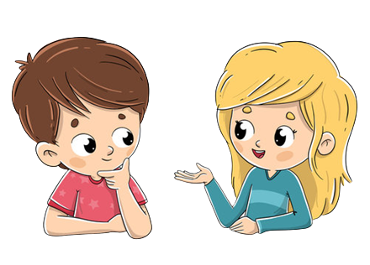
Tìm hiểu bài

Slide 9
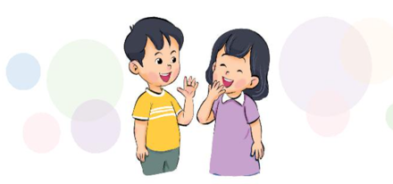
?
1
Vì sao bà nội của Na không thể nhìn thấy nắng?
- Bà khó thấy được nắng vì nắng không lọt vào phòng bà, bà lại già yếu, khó đi lại nên không đi ra chỗ có nắng được.

Slide 10
?
2
Na nghĩ ra cách gì để mang nắng cho bà?
- Na nghĩ ra cách bắt nắng trên vạt áo mang về cho bà.

Slide 11
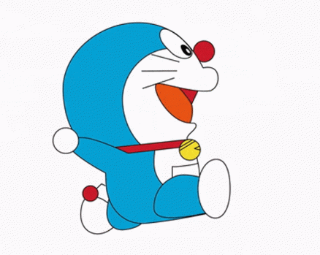
?
Em hãy nhắc lại lời của bà nói với Na.
- Kìa, nắng long lanh trong ánh mắt cháu và rực lên trên mái tóc của cháu đây này.

Slide 12
?
3
Câu nói của bà cho em biết điều gì?
Bà hiểu tình cảm của Na.
Bà không muốn làm Na buồn.
c. Nêu ý kiến khác của em.

Slide 13
?
4
Nếu là Na em sẽ làm gì để bà thấy nắng?
- Em sẽ đưa bà đi dạo chơi ngoài trời.
- Em sẽ nói với bố mẹ để bố mẹ đưa bà ra ngoài dạo chơi ngoài vườn đón nắng. .
- Em sẽ nhờ bố làm cho bà chiếc xe đẩy để em đẩy xe cho bà ra sân chơi.

Slide 14
Nội dung :
Bài đọc nói về tình cảm yêu thương của bạn Na đối với bà của mình. Khi chúng ta biết yêu thương và quan tâm đến những người thân trong gia đình, thì người thân của chúng ta sẽ rất vui và hạnh phúc.

Slide 15
Luyện đọc lại
Tia nắng bé nhỏ
Bà nội của Na đã già yếu. Bà đi lại rất khó khăn.
Ngôi nhà của Na nằm trên một ngọn đồi. Hằng ngày nắng xuyên qua những tán lá trong khu vườn trước nhà tạo thành vệt sáng lóng lánh rất đẹp. Nhưng phòng ngủ của tất cả mọi người trong gia đình lại ở phía không có nắng. Bà nội rất thích nắng nhưng nắng không lọt vào phòng bà. Na chưa biết làm cách nào để đem nắng cho bà.
Một buổi sáng, khi đang dạo chơi trên đồng cỏ, Na cảm thấy nắng sưởi ấm mái tóc mình và nhảy nhót lên vạt áo. Cô bé vui mừng reo lên:
Mình sẽ bắt nắng trên vạt áo mang về cho bà.
Nghĩ vậy, cô bé chạy ùa vào phòng bà.
Bà ơi! Bà nhìn này! Cháu mang ít nắng về cho bà đây! Cô bé reo lên và xổ vạt áo ra nhưng chẳng có tia nắng nào ở đó cả.
- Kìa. Nắng long lanh trong mắt cháu đấy và rực lên trên máii tóc của cháu đây này! – Bà nội trìu mến nhìn cô bé.
Na không hiểu được tại sao nắng lại chiếu được từ mắt mình nhưng cô bé rất mừng vì làm cho bà vui. Mỗi sáng Na dạo chơi trong vườn rồi chạy vào phòng để mang nắng cho bà.
(Theo Hà Yên)

